Slide 1

Полиэтилен: промышленные методы синтеза при высоком давлении.
Особенности процессов и свойств полимеров, технологические параметры

Slide 2
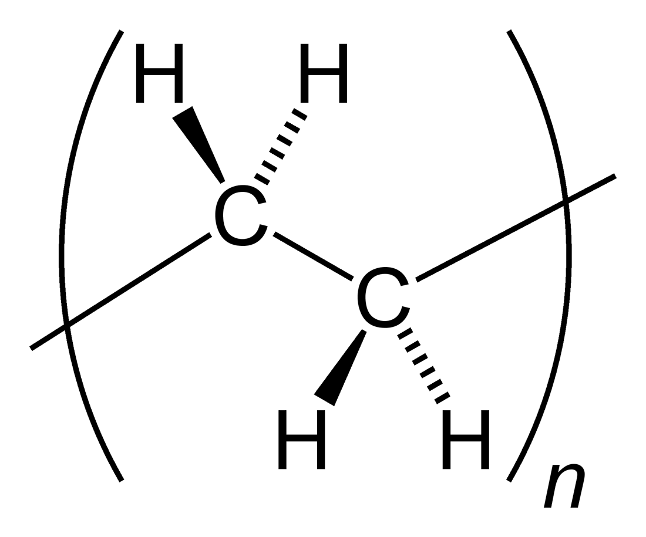
В 1873 г. полимеризацию этилена впервые изучал А. М. Бутлеров, а в 1884 г. ее осуществил русский химик Г. Г. Густавсон, применяя в качестве катализатора бромистый алюминий.

Slide 3
Сырьем для производства полиэтилена служит этилен—С2Н4.— бесцветный газ, представляющий простейший непредельный углеводород класса олефинов.
Этот метод прост, но требует большого количества ценного химического сырья — этилового спирта, поэтому в настоящее время для получения полиэтилена используют нефтяные и попутные газы.
Нефтяные газы образуются в процессе крекинга при 400— -450°С и пиролиза нефти при 700°С и содержат кроме этилена водород, метай, этан, пропан, пропилен, бутан, изобутилен и т. д. Попутные газы, выделяющиеся при добыче нефти и содержащие в основном парафиновые углеводороды: метан, этан, пропан, бутан и т. д., подвергаются высокотемпературному крекингу, в результате чего превращаются в этилен с достаточно высоким выходом.

Slide 4
Полиэтилен (ПЭ) [-СH2-СH2-]n карбоцепной термопластичный кристаллический полимер белого цвета со степенью кристалличности при температуре 20°С, равной 0,5—0,9. При нагревании до температуры, близкой к температуре плавления, он переходит в аморфное состояние. Макромолекулы полиэтилена имеют линейное строение с небольшим количеством боковых ответвлений.
ПЭ водостоек, не реагирует со щелочами любой концентрации, с растворами любых солей, карбоновыми, концентрированной соляной и плавиковой кислотами. Он разрушается 50%-ной азотной кислотой, а также жидкими и газообразными хлором и фтором. Бром и иод через полиэтилен диффундируют.

Slide 5
ПЭ не растворяется в органических растворителях при комнатной температуре и ограниченно набухает в них, но при температуре выше 70 °С набухает и растворяется в ароматических углеводородах и галогенпроизводных углеводородов. Обладает низкой газо- и паропроницаемостью. Звенья полиэтилена неполярны, и он обладает высокими диэлектрическими свойствами. Практически безвреден. Может эксплуатироваться при температурах от -70 до +60 °С.

Slide 6
Таблица 1 - Свойства полиэтилена

Slide 7
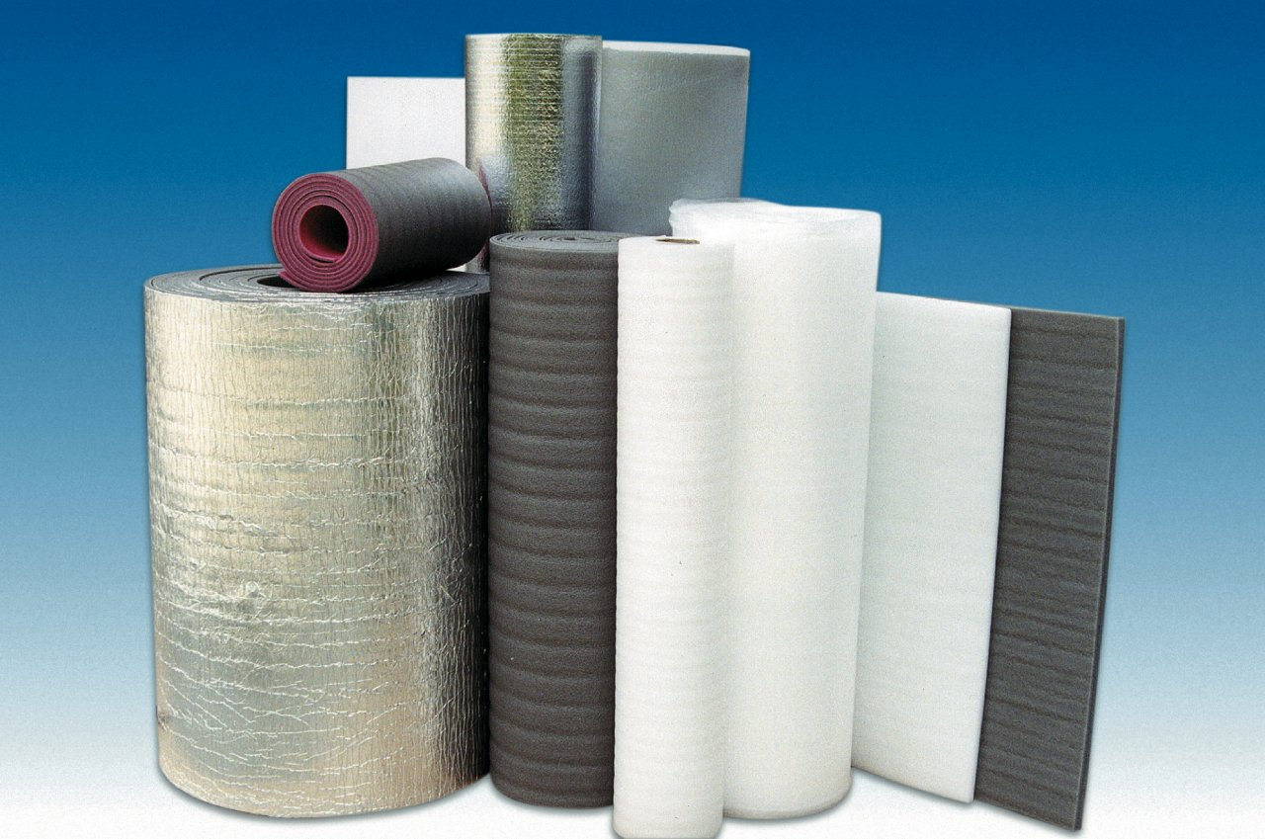
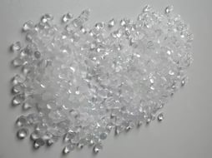
ПЭ получают радикальной полимеризацией этилена при высоком давлении (ПЭВД) и ионной полимеризацией при низком или среднем давлении (ПЭНД).
В зависимости от способа полимеризации свойства полиэтилена значительно изменяются (табл. 1).

Slide 8
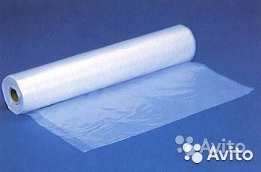
Полиэтилен, получаемый при высоком давлении, характеризуется более низкой температурой плавления и плотностью (полиэтилен низкой плотности — ПЭНП), чем полиэтилен, получаемый ионной полимеризацией. При радикальном механизме полимеризации образуется продукт, содержащий значительное число разветвленных звеньев в цепи, в то время как при ионном механизме полимер имеет линейное строение и высокую степень кристалличности. ПЭНД отличается от ПЭВД лучшими температурными характеристиками и физико-механическими свойствами.

Slide 9
Получение полиэтилена при высоком давлении
Полиэтилен высокого давления (ПЭВД) (низкой плотности) получают методом радикальной полимеризации при т=200—270 °С и Р=150—400 МПа в присутствии инициаторов (кислород, органические пероксиды).
Относительная молекулярная масса пЭ, как в любом свободнорадикальном процессе, зависит от условий полимеризации — давления, температуры, концентрации инициатора.
При повышении давления скорость роста цепи при радикальной полимеризации этилена возрастает очень быстро. Например, при 150 °С и Р=15,7 МПа скорость роста цепи в 3000 раз больше, чем при той же температуре и атмосферном давлении.
При этом большое влияние на скорость реакции оказывает плотность этилена, которая при 200 °С повышается от 0,2 кг/м3 при атмосферном давлении до 450 кг/м3 при 150 МПа.
В промышленности полимеризацию этилена проводят при Р=150-400 МПа.

Slide 10
Макромолекулы полиэтилена высокого давления (n1000) содержат боковые углеводородные цепи C1—С4, молекулы полиэтилена среднего давления практически неразветвлённые, в нём больше доля кристаллической фазы, поэтому этот материал более плотный; молекулы полиэтилена низкого давления занимают промежуточное положение. Большим количеством боковых ответвлений объясняется более низкая кристалличность и соответственно более низкая плотность ПЭВД по сравнению с ПЭНД и ПЭСД.

Slide 11
Показатели, характеризующие строение полимерной цепи различных видов полиэтилена
Показатель | ПЭВД | ПЭНД
Общее число групп СН3 на 1000 атомов углерода: | 21,6 | 5
Число концевых групп СН3 на 1000 атомов углерода: | 4,5 | 2
Этильные ответвления | 14,4 | 1
Общее количество двойных связей на 1000 атомов углерода | 0,4—0,6 | 0,4—0,7
в том числе:
винильных двойных связей (R-CH=CH2), % | 17 | 43
винилиденовых двойных связей ( ), % | 71 | 32
транс-виниленовых двойных связей (R-CH=CH-R'), % | 12 | 25
Степень кристалличности, % | 50-65 | 75-85
Плотность, г/см3 | 0,91-0,93 | 0,95-0,96

Slide 12
С повышением температуры полимеризации этилена возрастает скорость реакции и увеличивается степень превращения этилена в полимер.
Повышение температуры влияет и на свойства пЭ:
Таким образом, для получения пЭ с высокой относительной молекулярной массой процесс полимеризации необходимо проводить при низких температурах.
Нижний предел температуры ограничен температурой распада инициатора. Верхний предел (примерно 260—280 °С) зависит от рабочего давления в реакторе и ограничен условиями взрывобезопасности и требуемой относительной молекулярной массой полимера и молекулярно-массовым распределением.
снижаются относительная молекулярная масса,
снижаются
степень кристалличности,
снижаются
плотность,
возрастает степень разветвленности полимера.

Slide 13
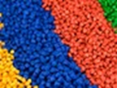
Большое влияние на полимеризацию этилена оказывает инициатор. Расход инициатора обычно очень мал, так как расход одной молекулы инициатора приводит к взаимодействию многих тысяч молекул мономера. С увеличением концентрации инициатора относительная молекулярная масса полиэтилена снижается. В промышленных условиях концентрация кислорода не превышает 0,03 % (об.) в расчете на мономер.

Slide 14
Производство полиэтилена высокого давления
1. Выделение большого количества тепла при полимеризации ограничивает конверсию этилена до 20—30 %. Поэтому процесс проводится с рециркуляцией больших количеств непрореагировавшего этилена.
2. Этилен, применяемый для полимеризации, должен иметь высокую степень чистоты, так как реакции, протекающие по радикальному механизму, очень чувствительны к примесям, обрывающим полимерную цепь. Поэтому на полимеризацию должен поступать этилен 99,9—99,99%-й степени чистоты.

Slide 15
3. Для проведения процесса при P= 150—400 МПа требуются компрессоры сверхвысокого давления специальной конструкции. Для уплотнения применяются самоуплотняющиеся затворы с металлическими кольцевыми прокладками-обтюраторами. Малейшие дефекты в уплотнениях могут привести к большим потерям газа и авариям вследствие токсичности и воспламеняемости этилена.
4. Очень важен выбор предохранительных клапанов ввиду возможности повышения давления в реакторе и других аппаратах, что может вызвать взрыв. Применяются предохранительные клапаны импульсного типа с пружинами и мембранами.
5. Реакторы должны быть толстостенными и цельноковаными. Процессы полимеризации в трубчатом реакторе и автоклаве различаются температурным режимом и временем пребывания реакционной массы в аппарате.

Slide 16
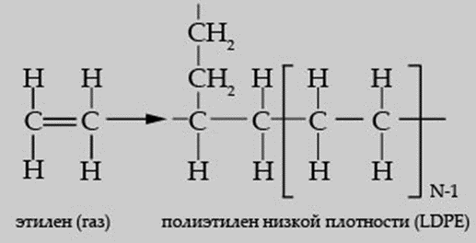

Slide 17
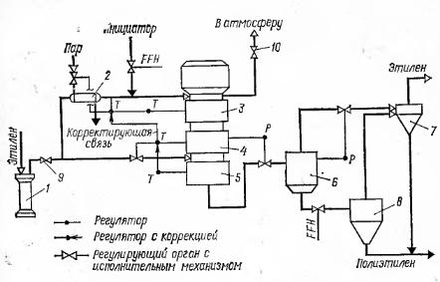

Slide 18
Этилен, сжатый до рабочего давления, поступает в емкость 1, из которой двумя потоками подается в трехзонный реактор автоклавного типа с перемешивающим устройством. Верхний поток, предварительно нагретый в теплообменнике 2, подается в верхнюю зону 3 реактора, а нижний вводится между средней 4 и нижней 5 зонами. Полимеризация проводится под P=110-160 МПа при т=170-200 °С. Для ускорения процесса в верхний трубопровод этилена дозируется инициатор. В результате реакции часть этилена полимеризуется в пЭ. Степень полимеризации колеблется в пределах 10-12%. Смесь непрореагировавшего этилена и пЭ поступает в отделитель 6. При дросселировании смеси давление падает до 30 МПа. ПЭ скапливается в нижней части отделителя и периодически выгружается в приемник 8, а этилен непрерывно направляется в циклон 7 для очистки. ПЭ из приемника поступает на переработку, а этилен после очистки вновь возвращается в процесс.

Slide 19
ПВД – это самый распространенный упаковочный материал. Именно из него производят пленку и пакеты, пластиковые контейнеры. Он достаточно прочный, мягкий, стойкий при растяжении и сжатии. Он безопасен при контактах с ним в нормальных условиях, нетоксичен. Именно из него делают пищевые контейнеры, пластиковую посуду и покрытия для теплиц.
Однако его недостаток – низкая температура размягчения. Уже при ста градусах такой материал начинает разрушаться. А при понижении температуры, наоборот, становится хрупким

Slide 20
Области применения ПЭВД
ПЭВД по объему производства и применения занимает ведущее место в мире. ПЭВД был впервые использован в электротехнической промышленности, главным образом в качестве изоляционного материала для подводных кабелей и позднее - для радаров. Кристалличность ПЭВД обычно колеблется в интервале 55-70 % (по сравнению с 75-90% ПЭНД).
Сферами применения ПЭВД являются:
- экструзия пленок;
- производство кабеля;
- литье пластмасс под давлением;
- производство выдувных изделий.

